Slide 1
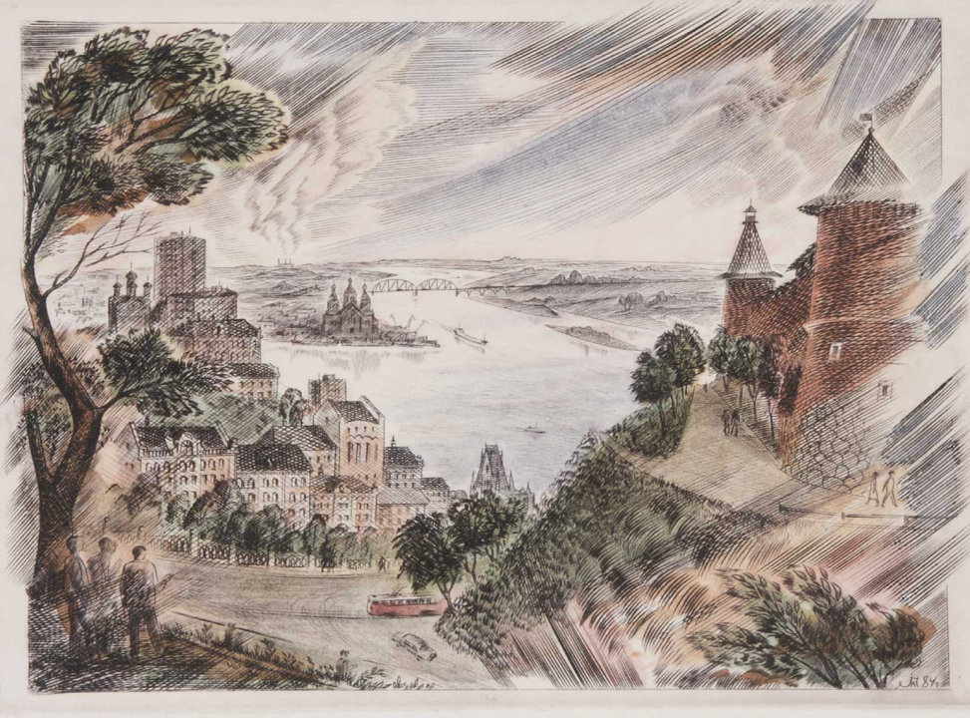

День города
Нижний
Новгород

Slide 2
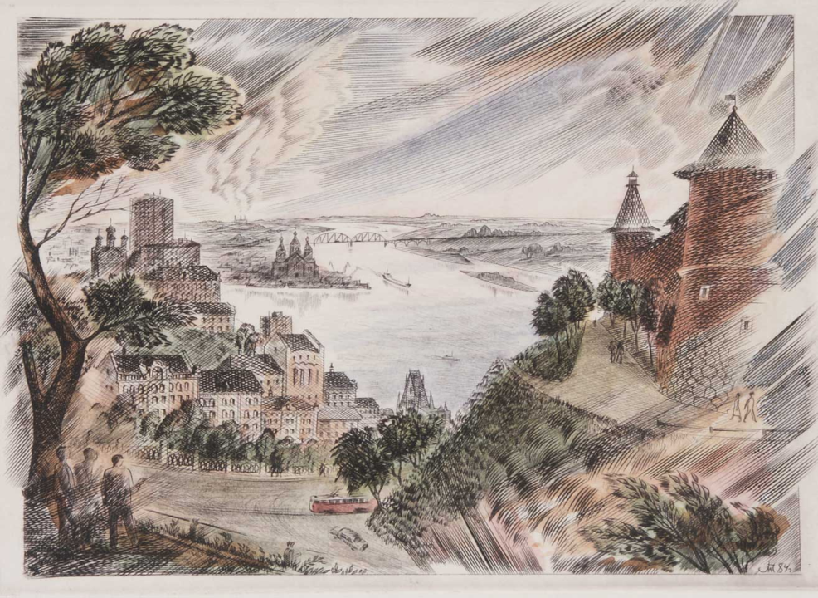
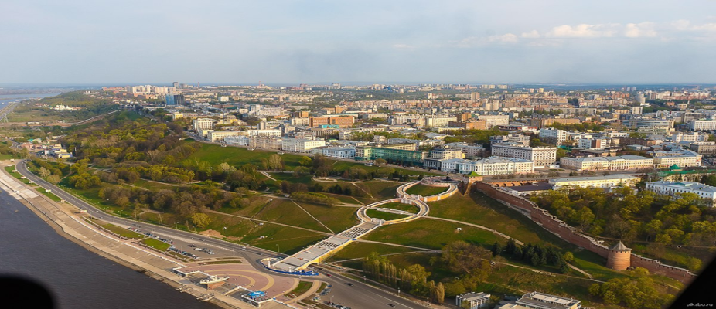
История города
Нижний Новгород- столица Поволжья и пятый по численности мегаполис России.
Город расположен в Европейской части России в месте впадения реки Оки в реку Волгу.
Центральная часть города находится на высоком берегу Волги.
Нижнему Новгороду скоро исполнится 800 лет, это старинный русский город, основанный в 1221году.

Slide 3
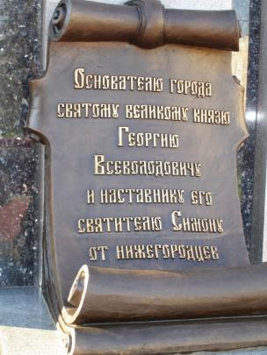
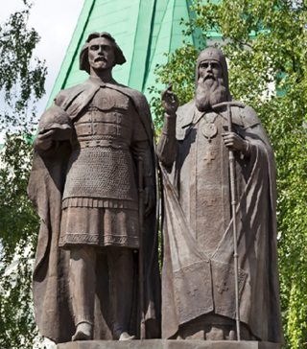
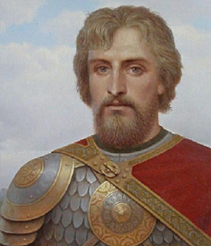
Основателями города являются Великий князь Георгий Всеволодович и его наставник святитель Симон.
В их честь в городе был установлен памятник, который находится на территории Нижегородского Кремля.

Slide 4
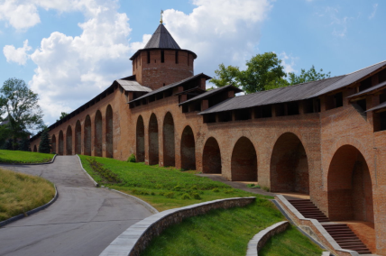
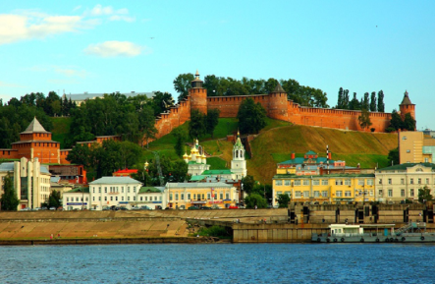
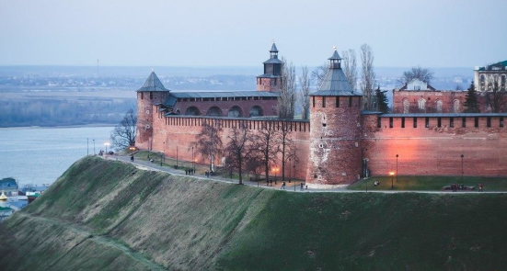
В историческом центре города расположен нижегородский Кремль. Он является одним из самых совершенных инженерных сооружений своего времени. Был построен 1500-1515 годы, который ни разу за всю историю не был захвачен.

Slide 5
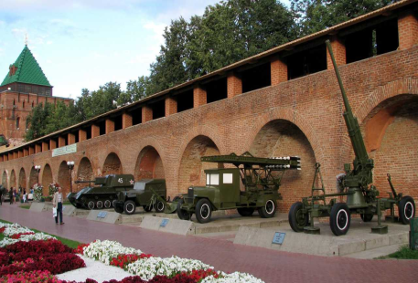
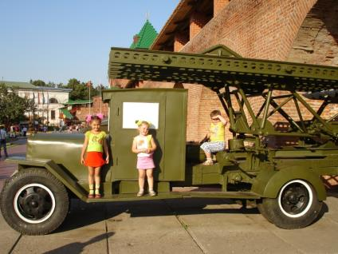
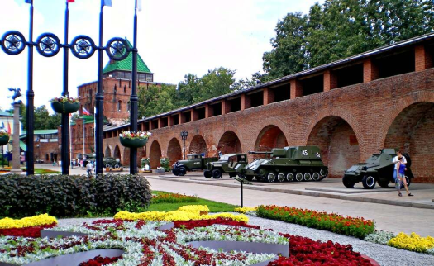
На территории Кремля расположена выставка военной техники. В годы Великой отечественной войны город-труженик стал крупнейшим поставщиком вооружения на фронт.
Здесь под стенами Кремля собраны образцы военной техники и оружия, выпускаемые в городе во время Великой отечественной войны.

Slide 6
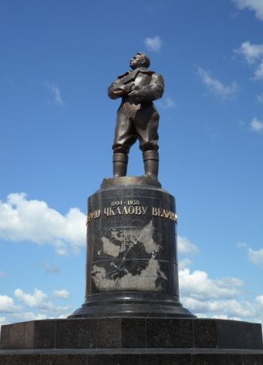
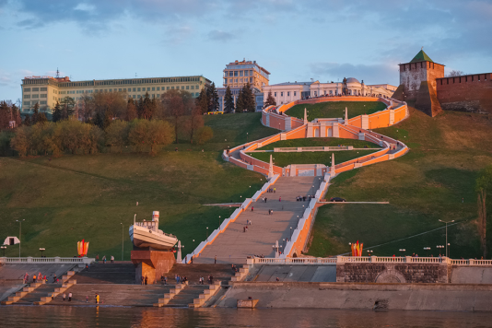
Памятник выдающемуся советскому лётчику-испытателю Валерию Чкалову гордость Нижнего Новгорода и нашей страны.
Чкаловская лестница- одно из самых красивых мест Нижнего Новгорода. Очень интересна её форма- в виде восьмёрки или знака бесконечности. Отсюда открывается великолепный вид на Волгу.
Notes:
Валерий Павлович Чкалов ( 1904 – 1938гг.) легендарный советский лётчик-испытатель, ,первым совершил беспосадочный перелёт через Северный полюс (из Москвы в Ванкувер).
Он родился в 1904 году в селе Василёво, расположенном в Нижегородской губернии. Интересно, что сейчас это местечко получило не только статус города (г. Чкаловск ). Родители Валеры были простыми людьми. Его отец, Павел Григорьевич, работал котельщиком в Василевских казенных мастерских (ныне Чкаловская судоверфь). мать он потерял рано, в 6 лет. ... Летная биография началась в 1919 году, когда он, работая кочегаром на пароходах плавающих по Волге первый раз в жизни увидел самолёт.
Чкаловская лестница - визитная карточка Нижнего Новгорода. Она соединяет между собой Нижневолжскую, Верхневолжскую набережные и главную городскую площадь - площадь Минина и Пожарского. Чкаловская лестница построена в честь победы советского народа в Сталинградской битве. Это одна из самых длинных лестниц в России и самая длинная на Волжских берегах. Строительство Чкаловской лестницы, 1947 год. (Первоначально лестница называлась Сталинградской). Своим нынешним названием она обязана установленному на верхней смотровой площадке памятнику выдающемуся лётчику. На Чкаловской лестнице кто говорит 600, кто 560, а вот есть люди, которые ногами считали – говорят всего 443 ступеньки.

Slide 7
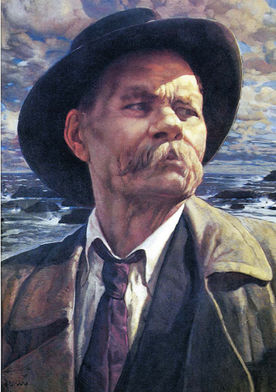
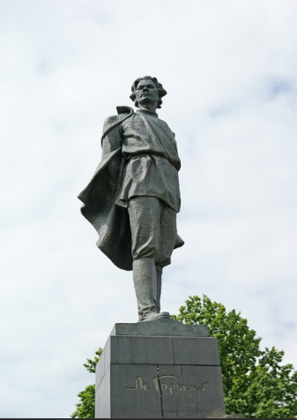
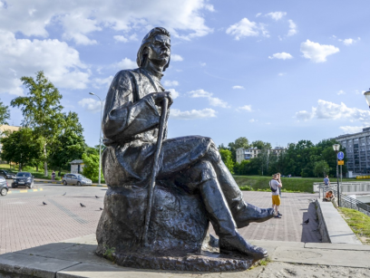
Максим Горький
(1868-1936гг.)
Notes:
Максим Горький (28 марта 1868 – 18 июня 1936г) родился в Нижнем Новгороде. Настоящее имя – Алексей Максимович Пешков. Русский и советский писатель, прозаик, драматург, основоположник литературы социалистического реализма, инициатор создания Союза писателей СССР и первый председатель правления этого союза.
Памятник М.Горькому на площади Горького и на набережной Федоровского.

Slide 8
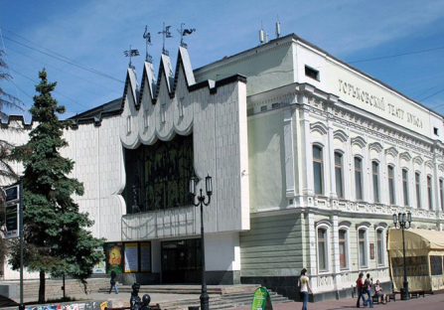
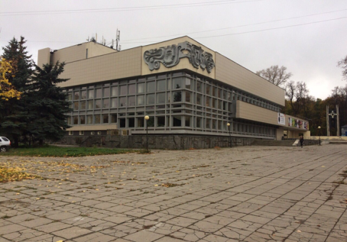
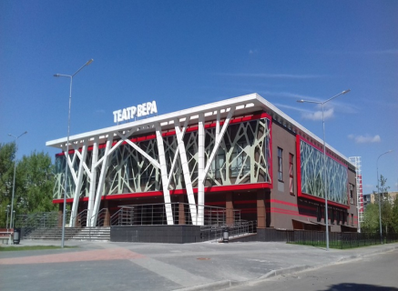
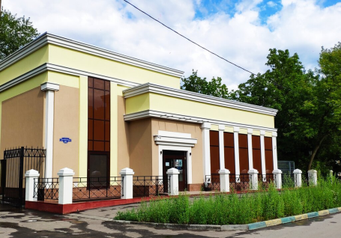
Notes:
Культурная жизнь нашего города- это театры. В нашем городе 5 взрослых и 4 детских театра, помимо кинотеатров ( «Мир» на автозаводе, «Электрон» на проспекте Гагарина в Щербинках, «Россия» на проспекте Ленина.
Кукольный театр
ТЮЗ (театр юного зрителя)
Детский театр «На счастливой»
Детский театр «Вера»

Slide 9
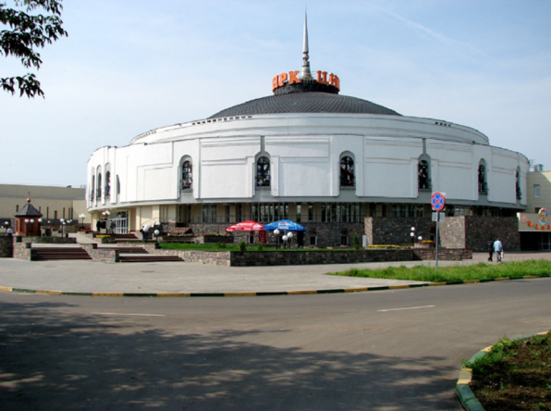
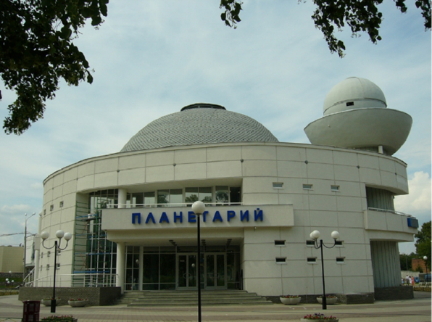
Notes:
А также у города есть свой Цирк и Планетарий.
Цирк Нижнего Новгорода. Современный Нижегородский Цирк – это культурно-развлекательный комплекс площадью 30 тыс.м2, рассчитанный на 2000 зрительских мест, с двумя манежами и оборудованным помещением для животных. Но таким он стал всего 10 лет назад после глобальной реконструкции. А что было раньше? История крупнейшего в Европе цирканачинается с 1883 года, когда под руководством братьев Никитиных в городе был построен деревянный балаган. Под его куполом показывали своё мастерство фокусники и танцовщики, скоморохи и канатоходцы, дрессированные медведи и обезьяны.
Нижегородский планетарий — второй планетарий, открытый в СССР. Планетарий был открыт в 1948 году и до 5 декабря 2005 года располагался в здании Алексеевской церкви Благовещенского монастыря. После возвращения здания Русской православной церкви было принято решение построить новый планетарий. На время строительства он не прерывал своей работы. Нижегородский планетарий — учебно-развлекательный центр для демонстрации звездного неба и космических объектов. По состоянию на 2007 год, современнейший планетарий России.

Slide 10
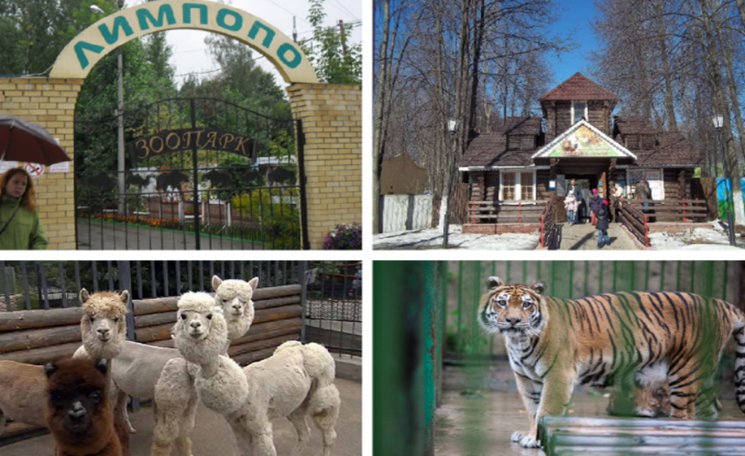
Зоопарк «Лимпопо» и зоопарк Швейцария
Notes:
В Сормовском парке располагается замечательный зоопарк «Лимпопо», в котором собрано огромное количество разных экзотических животных. Зоопарк «Лимпопо» — первый частный зоопарк в России, расположенный в Сормовском районе Нижнего Новгорода. Он был основан в 2003 году Владимиром Герасичкиным и на данный момент является вторым зоопарком на территории Нижнего Новгорода (наряду с зоопарком«Швейцария», который открылся на 8 лет ранее). На данный момент в коллекции зоопарка представлено 230 видов животных — всего более 1300 особей. Зоопарк «Лимпопо» располагается на территории Сормовского парка, занимая площадь 7,1 га.
Парк и зоопарк Швейцария. Мысль о создании парка зародилась у педагогов гимназий Нижнего Новгорода еще в 1900 гoду. Так весной 1903 года на Арзамаской дороге у станции Мыза, на площади двух десятин, под руководством педагогов, учениками гимназий Нижнего Новгорода было высажено около тысячи деревьев. Это были сосны, причем около каждого дерева была табличка участника посадившего это дерево. ... Одним из наиболее значительных событий в истории парка является открытие 13 сентября 1997 года зоопарка«Швейцария» - первого зоопарка, появившегося на территории Нижнего Новгорода. Первоначально зоопарк носил название «Мишутка». С 2016 г. в вольерах зоопарка обитают 81 вид животных (360 экземпляров), занимая площадь 0,8 га.

Slide 11
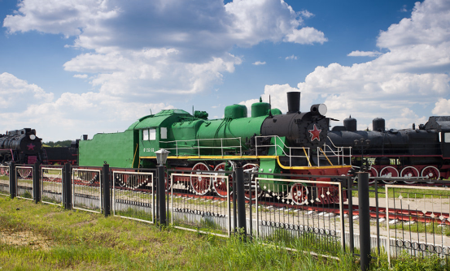
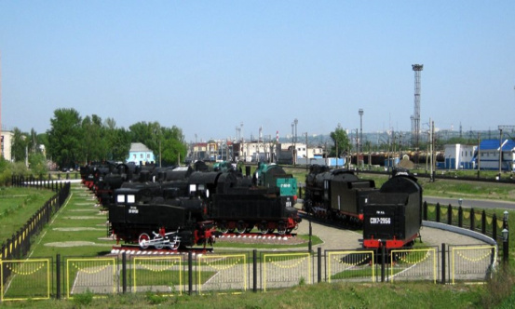
Музей паровозов
Notes:
Музей «Паровозы России» – это музей под открытым небом, где собраны настоящие паровозы, по ним можно даже полазать.
Железнодорожный музей Нижнего Новгорода«Паровозы России» располагается под открытым небом на окраине города, возле Сортировочного озера. На территории можно увидеть 20 единиц отреставрированной техники разного производства. Вход совершенно бесплатный. Возле каждого паровозаесть специальные таблички с минимальной информацией об объекте. В большую часть локомотивов можно залезть, сделать фотографии паровоза изнутри, пощупать их руками — дети будут в восторге.

Slide 12
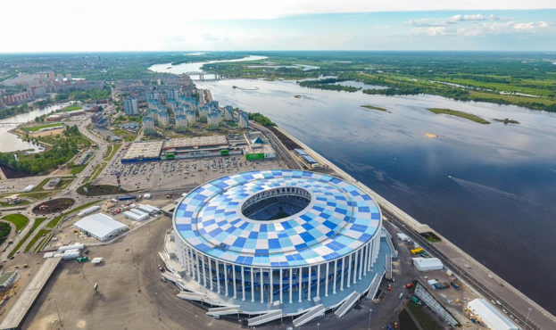
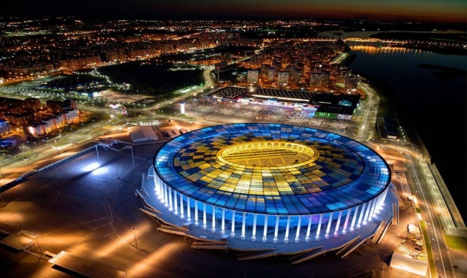
Футбольный стадион
В Нижнем Новгороде есть футбольный стадион международного класса. Построен к Чемпионату мира по футболу в России в 2018 году.
Notes:
«Ни́жний Но́вгород» — футбольный стадион международного класса. Расположен в Нижнем Новгороде на Стрелке — месте впадения реки Оки в Волгу. Является домашней ареной футбольного клуба «Нижний Новгород» и используется в качестве многофункционального спортивного комплекса. Стадион «Нижний Новгород» на 45 000 зрительских мест.
(В рамках чемпионата мира по футболу 2018 года здесь прошли 4 матча группового этапа, матч 1/8 финала и четвертьфинал. Общая площадь здания стадиона составляет 127 500 м²).

Slide 13
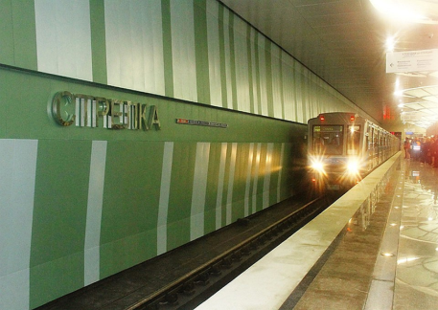
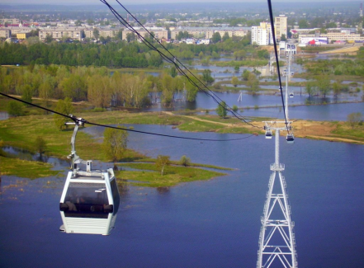
Метро и канатная дорога
В городе построено подземное метро. Один из самых удобных видов общественного транспорта.
А также имеется надземный вид транспорта – канатная дорога, самая длинная в Европе.
Notes:
Нижегоро́дский метрополите́н (до 1990 года — Го́рьковский метрополите́н) — внеуличная пассажирская транспортная система Нижнего Новгорода. Хронологически третий метрополитен в России, первый в Приволжском федеральном округе, десятый в СССР. Среднесуточный пассажиропоток составляет 75,62 тыс. человек. По числу станций Нижегородский метрополитен занимает 3-е место в России после метрополитенов Москвы и Санкт-Петербурга. Одним из важнейших социальных проектов последних лет стало окончание строительства метромоста через Оку, которое началось в 90-х г.г., а возобновилось в 2001 г. Торжественное открытие автомобильной части метромоста состоялось 4 ноября 2009 г.
Нижегородская канатная дорога — канатная переправа через Волгу между Нижним Новгородом и Бором. Основное назначение — обеспечить альтернативный вид пассажирских перевозок в дополнение к речному такси, электропоездам и автобусам. На практике канатная дорога стала также представлять туристический интерес для гостей города, благодаря открывающимся во время поездки панорамным видам. Строительно-монтажные работы начались 20 января 2010 года.
Нижегородская канатная дорога является единственной канатной дорогой в России и Европе с пролетом над водной поверхностью 861,21 м (официальный рекорд России).

Slide 14

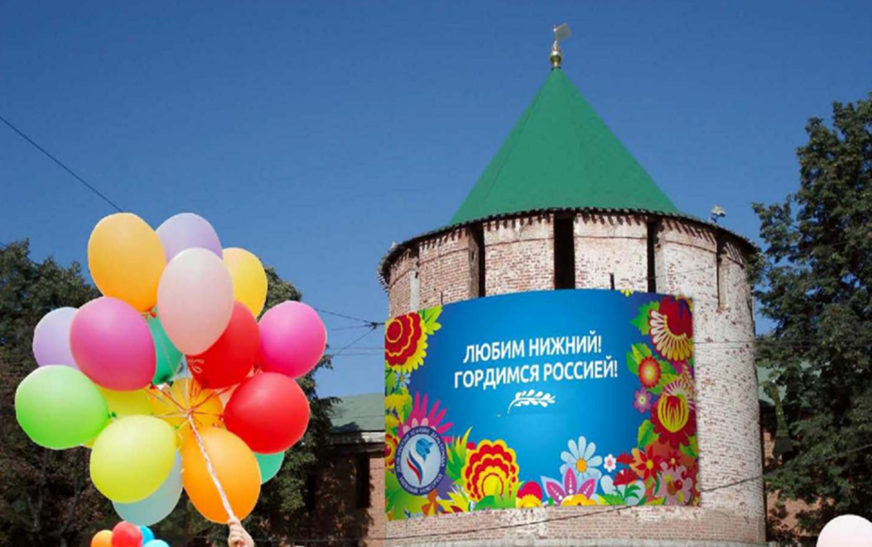
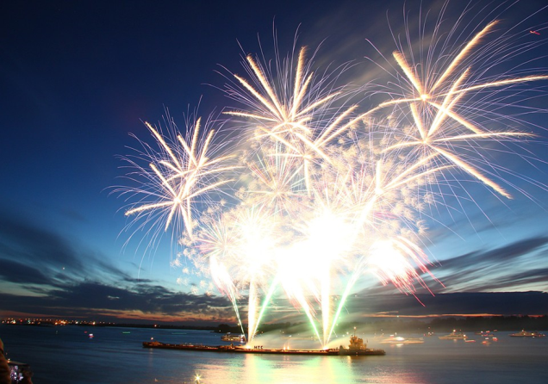
С Днем рождения,
Нижний Новгород!!!
Поздравлям город милый-
С днем рождения родной,
Сколько мы вложили силы
И построили с тобой.
Без сомненья, ты прекрасен,
Хоть порой не видим мы,
Как велик, широк и статен
Твой покой средь кутерьмы.
Так расти и развивайся,
Строй и память сохраняй,
Будь борцом и не сдавайся, прошлых лет не забывай!

